Slide 1
ТЕМА 2: Організація постачання закладів ресторанного господарства

Slide 2
План
Значення організації постачання в умовах ринку. Сучасні вимоги до продовольчого постачання.
Джерела постачання. Організація постачання, вибір постачальників.
Форми і способи руху товару, маршрути транспорту. Транспорт для постачання товару і вимоги до нього.
Значення матеріально-технічного постачання. Критерії вибору постачальників.
Форми організації матеріально- технічного постачання.
Характеристика діючих норм матеріально-технічного оснащення. Правила і вимоги до приймання, списування предметів матеріально-технічного постачання.

Slide 3
1. Значення організації постачання в умовах ринку. Сучасні вимоги до продовольчого постачання.
Раціональна організація постачання підприємств ресторанного господарства сировиною, напівфабрикатами, продуктами і матеріально-технічними засобами є найважливішою передумовою ефективної і ритмічної роботи виробництва, що дозволяє більш повно задовольняти споживчий попит, сприяє прискоренню оборотності коштів, зниженню витрат і підвищенню рентабельності.
Основою ритмічної роботи закладу є його регулярне постачання сировиною, продовольчими товарами, напівфабрикатами та предметами матеріально-технічного оснащення

Slide 4
Постачання ресторанного господарства
Процес забезпечення закладу всіма необхідними ресурсами у певні терміни та обсягах, необхідних для повноцінної торговельно-виробничої діяльності

Slide 5
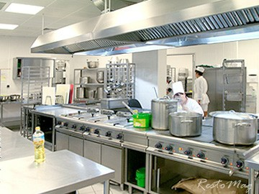
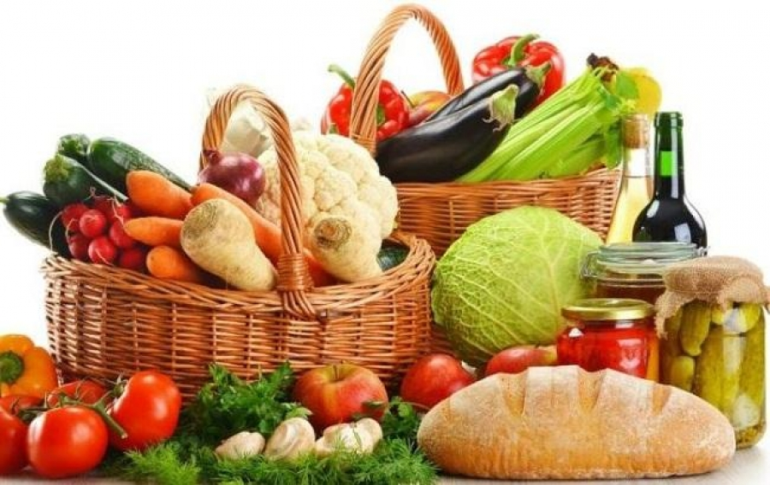
Розрізняють такі види постачання підприємств ресторанного господарства:
продовольче;
матеріально-технічне

Slide 6
До організації продовольчого постачання підприємств ресторанного господарства висуваються такі вимоги:
забезпечення широкого асортименту товарів в достатній кількості і належної якості протягом року;
своєчасність і ритмічність завезення товарів при дотриманні графіка завезення;
скорочення ланцюга просування товарів;
оптимальний вибір постачальників і своєчасне укладання з ними договорів на поставку товарів.

Slide 7
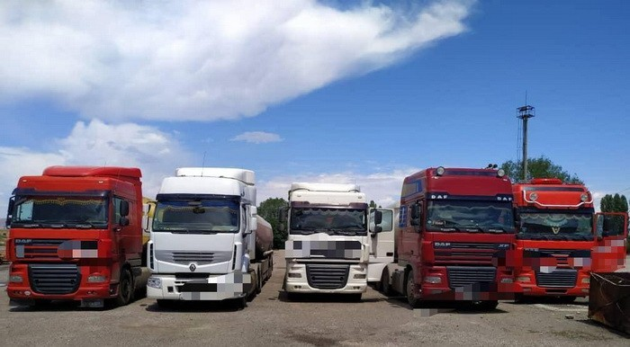
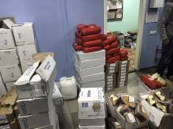
Правильна організація продовольчого постачання - найважливіша умова задоволення попиту населення на продукцію ресторанного господарства.
Нормальна робота підприємств потребує безперебійного постачання матеріально-технічними засобами, устаткуванням, інвентарем, спецодягом, столовим посудом та ін. Від цього залежить виконання виробничої програми підприємства, якість блюд, культура обслуговування споживачів.

Slide 8
2. Джерела постачання. Організація постачання, вибір постачальників.
Джерела постачання
Підприємства-виробники
Оптові фірми
Торгово-закупівельні фірми
Торгові склади
Вихідні склади

Slide 9
Підприємства-виробники продовольчих товарів різних форм власності:
державні підприємства харчової промисловості,
акціонерні товариства,
об'єднання,
приватні фірми, які виготовляють продукти харчування.
Великий внесок в організацію продуктового постачання вносять виробники сільськогосподарської продукції:
колишні колгоспи, багато з яких перетворилися в акціонерні товариства;
фермерські господарства,
приватні, які пропонують надлишки своєї продукції.
Підприємства ресторанного господарства можуть закуповувати продукти на ринках, оптових ринках, у магазинах, у приватних осіб. У сезон дозрівання овочів, фруктів багато підприємств для розширення асортименту своєї продукції займаються самозаготовлянням (солінням, квашенням, консервацією і т. ін.).

Slide 10
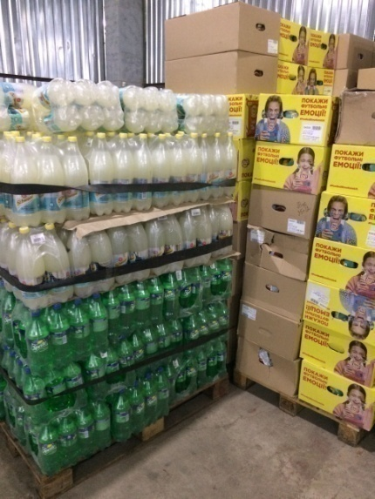
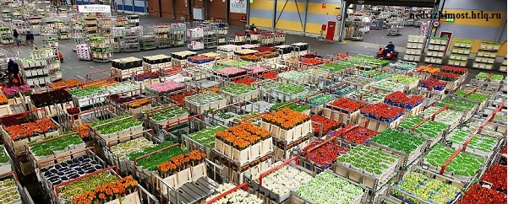
Багато видів продуктів надходять на підприємства через посередників — оптові фірми:
Необхідність в послугах посередників виникає в тих випадках, коли необхідне накопичення продуктів і підприємство має умови, необхідні для зберігання. В цих випадках посередник повинен взяти на себе функції, пов'язані з просуванням товару від виробника до споживача.
Оптові фірми закуповують товари у підприємств-виробників для подальшого їх продажу роздрібним торговим підприємствам та підприємствам ресторанного господарства.

Slide 11
Оптові бази
Постачають м’ясо, масло, рибні і гастрономічні продукти
Постачають бакалійну продукцію
Плодоовочеві бази
Функції баз:
Приймання і зберігання продуктів
Сортування та підготовка до відпускання
Організація централізованого завезення підготовлених продуктів
до ЗРГ
Посередники – торгові агенти – не беруть на себе право
власності на товар, лише сприяють купівлі-продажу (за свої
послуги одержують комісійну винагороду). Основне їх завдання –
знайти покупця і продавця, звести їх і допомогти домовитися
про умови купівлі-продажу і поставки.

Slide 12
Вихідні склади розміщуються безпосередньо при великих промислових підприємствах (головна їх функція — організація просування товару від пунктів виробництва до пунктів споживання. Вони організовують оптовий продаж товарів великими партіями оптовим і роздрібним підприємствам.
Торгово-закупівельні фірми розташовуються в районах, де є багато підприємств-виробників, накопичуються товари для продажу їх в місцях споживання.
Торгові склади знаходяться в місцях споживання. Вони закуповують товари у виробників, вихідних і торгово-закупівельних фірм та інших посередників і продають їх роздрібним підприємствам та підприємствам ресторанного господарства.

Slide 13
Для забезпечення підприємства продовольчими продуктами необхідно вирішити такі завдання:
що закупити;
скільки закупити;
у кого закупити;
на яких умовах закупити.
Крім того, необхідно:
укласти договір;
проконтролювати його виконання;
організувати доставку;
організувати складування і зберігання.

Slide 14
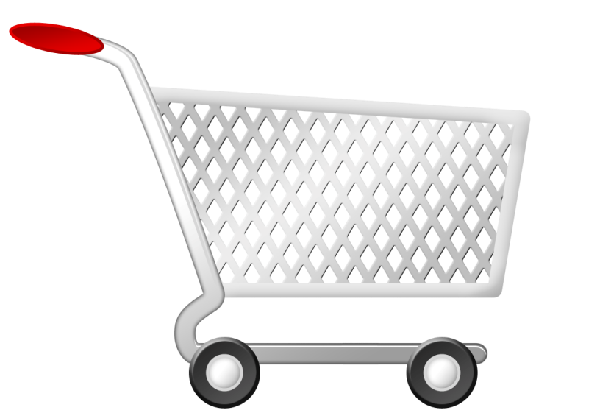
До критеріїв, які беруть до уваги при виборі постачальника, відносять наступні:
ціна на продукцію;
якість продукції;
віддаленість постачальника від споживача;
терміни виконання замовлень;
організацію управління якістю у постачальника;
фінансове становище постачальника, його кредитоспроможність та ін.

Slide 15
Матеріальний потік – це матеріальні ресурси (MP), незавершена продукція (НП) і готова продукція (ГП), що знаходяться у стані руху і до яких застосовуються логістичні операції й (або) функції, пов'язані з фізичним переміщенням у просторі: навантаження, розвантаження, перевезення, сортування, розукрупнення тощо.
Параметрами матеріальних потоків можуть бути:
– номенклатура, асортимент і кількість продукції;
– габаритні характеристики (обсяг, площа, лінійні розміри);
– вагові характеристики (загальна маса, вага брутто, вага нетто);
– фізико-хімічні характеристики вантажу;
– характеристики тари (упаковки);
– умови договорів закупівлі-продажу (передачі у власність, постачання);
– умови транспортування і страхування;
– фінансові (вартісні) характеристики;
– умови виконання інших операцій фізичного розподілу, пов'язаних із переміщенням продукції та ін.

Slide 16
3. Форми і способи руху товару, маршрути транспорту. Транспорт для постачання товару і вимоги до нього.
Форма постачання
Транзитна
Процес надходження товарів безпосередньо від постачальника до закладу, минаючи проміжні ланки
Складська
Процес надходження продовольчих товарів спочатку на сортувально-розподільчі бази, а після комплектації до ЗРГ

Slide 17
Переваги транзитної форми постачання
прискорюється рух товарів;
усуваються додаткові витрати на завантажувально­
розвантажувальні роботи;
краще зберігається якість продукції.
Товари, які постачають за транзитною формою
молоко та молочнокисла продукція;
хлібобулочні вироби;
алкогольні та безалкогольні напої;
напівфабрикати різного ступеня готовності;
кондитерські та кулінарні вироби;
великі партії товарів, які не потребують попереднього підсортовування.

Slide 18
Переваги складської форми постачання
забезпечується краща комплектація сировини та товарів;
необхідна кількість надходить від 1 постачальника, а не від кількох, що зменшує потребу закладу в товарних запасах
Товари, які постачають за складською формою
•
•
•
•
бакалійні;
борошно, крупи, макаронні вироби;
цукор;
фрукти, овочі
Інші форми і методи постачання закладів продовольчими товарами та предметами матеріально­технічного забезпечення:
1. Товарно­сировинні біржі.
2. Аукціони.
3. Спонсорство, конкурси.
4. Постійні закупки маленькими партіями.
5. Разові закупки невеликими партіями за потребою.

Slide 19
Доставка продуктів здійснюється централізованим і децентралізованим способами.
Централізована доставка товарів на підприємства здійснюється силами і засобами постачальників. При централізованій доставці підприємство звільняється від необхідності мати свій транспорт.
При децентралізованій доставці вивезення товарів від постачальників забезпечує безпосередньо саме підприємство, використовуючи власний транспорт.
Зі способами доставки тісно пов'язані і маршрути завезення продуктів. При децентралізованій доставці продукти доставляються на підприємство тільки лінійними (маятниковими) маршрутами, а при централізованій — переважно кільцевими маршрутами, тобто на одній машині товар доставляється на декілька підприємств відповідно до графіка і розробленого маршруту. Для великих підприємств при цьому застосовуються маятникові рейси. Кільцевий маршрут дозволяє більш повно використовувати вантажопідйомність транспорту, скоротити транспортні витрати, прискорити повернення тари.

Slide 20
Транспортні організації в процесі пересування товарів повинні забезпечити:
збереження вантажу при транспортуванні;
своєчасну доставку;
дотримання правил завантаження і транспортування;
ефективне використання транспортних засобів.
Для перевезення продовольчих товарів використовується спеціалізований транспорт, що має маркування «Продукти». Кузови таких машин зсередини оббиваються оцинкованим залізом або листовим алюмінієм. На кожну машину, призначену для перевезення продуктів, має бути санітарний паспорт, виданий установами санітарно-епідеміологічної служби. Особливо швидкопсувні продукти перевозять ізотермічним транспортом і тим, що має камери охолодження.

Slide 21
Стадії планування постачання :
1.Визначення потреби в сировині, продовольчих товарах відповідно до
обсягу випуску продукції і обороту закупних товарів.
2.Розрахунок величини запасів сировини і продовольчих товарів на
початок та кінець планового періоду.
3.Планування надходжень сировини і продовольчих товарів
,
Розрахунок продовольчого балансу
П З ( Р В) З
+ п=
+
+ к
П – план надходження сировини і товарів, грн;
З – запаси сировини і товарів на початок періоду, грн;
Р – реалізація сировини і товарів, грн;
В – витрати сировини під час виробництва, грн;
З – запаси сировини і товарів на кінець періоду, грн.
п
к

Slide 22
Розрахунок добової потреби закладу ресторанного
господарства в сировині і продовольчих товарах
Тип закладу ресторанного
Основа
Алгоритм
Показник
господарства
розрахунку
розрахунку
n х gñ
/1000
Qg =
Заклади ресторанного господар­
ства відкритого типу (ресторани,
кафе, бари) і закритого типу
(їдальні, що обслуговують пев­
ний контингент споживачів)
⋅
n – кількість страв да­ного
найменування;
g – норма сировини на
одну страву, брутто, г
Виробнича
програма
c
Заклади ресторанного господар­
ства, які реалізують добові
раціо­ни харчування (їдальні
будинків відпочинку, санаторіїв,
лікарень)
Рекомендовані
фізіологічні
норми
споживання
продуктів
N хgô
N – кількість спожива­чів,
осіб;
g – фізіологічна норма
споживання продуктів, г
Qg
=
/1000
ф

Slide 23
Організація приймання товарів за кількістю і якістю
Приймання за кількістю
Перший етап
Другий етап
Приймання продукції здійснюють
•за товарно­транспортними
накладними,
•рахунками­фактурами,
•перерахуванням тарних
одиниць,
•зважуванням
Перевірка маси нетто після
розкриття тари – не пізніше 10
днів (для швидкопсувних
продуктів – не пізніше 24 год.)
з моменту відкриття тари
На кожному тарному місці має бути маркувальний ярлик – де зазначається
дата, години виготовлення і кінцевий термін реалізації.
У разі виявлення недостачі складають акт і викликають постачальника (якщо товар
швидкопсувний – негайно, в інших випадках – не пізніше 24 год.)

Slide 24
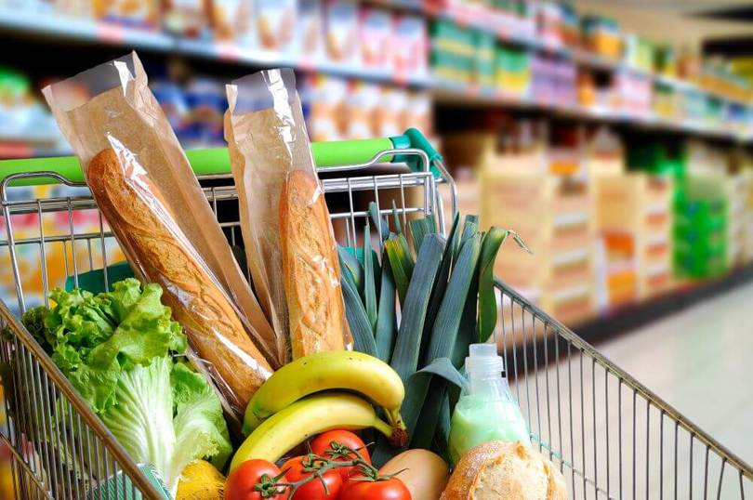
Приймання за якістю
•
Органолептичні показники (зовнішній
вигляд, колір, запах, смак,
консистенція).
Фізико­хімічні показники
•
•
Мікробіологічні показники
До транспортних документів додають сертифікат або посвідчення якості
де зазначено:
•Назву продукції;
•Найменування і адреса виробника;
•Найменування нормативного документа;
•Дата виготовлення продукції;
•Кількість транспортної тари;
•Маса брутто і нетто продукції;
•Термін та умови зберігання

Slide 25
Товар має бути безпечним для здоров'я споживачів.
Забороняється приймати:
1.М’ясо усіх видів без клейма і ветеринарного свідоцтва.
2.Сільськогосподарську птицю і яйця без ветеринарного свідо­цтва, а також
з небезпечних щодо сальмонельозу господарств.
3. Качині та гусячі яйця.
4. Консерви з порушенням герметичності, бомбажем.
5. Крупи, борошно, сухофрукти та інші продукти, які заражені амбарними
шкідниками.
6. Овочі й плоди з ознаками гнилі.
7. Гриби свіжі червиві, пом’яті, старі.
8. Гриби солені, мариновані, консервовані і сушені без наявності документів
про якість.
9. Продукти, що особливо швидко псуються, із закінченим терміном
реалізації або на межі його закінчення.
10. Продукцію рослинництва без якісного посвідчення.

Slide 26
Служби, які здійснюють контроль якості продуктів
і товарів в ЗРГ:
1.Представники служби контролю якості ЗРГ.
2. Працівники лабораторії (у разі її наявності).
3. На невеликих закладах, що працюють на сировині –
завідувач виробництва/його заступник/кухар­бригадир.
4. Буфетник (у буфеті).
Товарні запаси в ЗРГ:
Мають бути мінімальними, але достатніми:
•Нешвидкопсувні продукти (борошно, цукор, крупа) – 8..10 днів
•Швидкопсувні продукти (м’ясо, риба, птиця) – 2 .. 5 днів.
•Запаси хліба, молока – не більше, ніж 1­денна реалізація.
Наднормативні запаси збільшують втрати у процесі зберігання,
ускладнюють облік, захаращують складські приміщення, при цьому
погіршують умови зберігання.

Slide 27
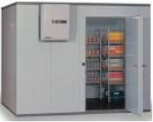
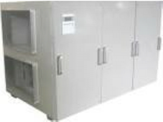
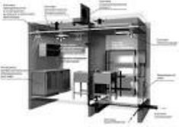
4. Значення матеріально – технічного постачання.
Критерії вибору постачальників.
Постачання устаткуванням, меблями, кухонним і столовим посудом, виробничим і торговим інвентарем, санодягом, столовою білизною є одним з найважливіших завдань будь-якого підприємства.
В умовах ринкової економіки і конкуренції централізоване постачання підприємств ресторанного господарства матеріально-технічними засобами розпалося.
Через відділи постачання або окремих відповідальних працівників вони самостійно шукають постачальників, укладають договори на поставку матеріальних засобів, без яких неможлива робота підприємств.
До організації матеріально-технічного постачання висувають­ся такі самі вимоги, як і до продовольчого.

Slide 28
Критерії, за якими ресторатор обирає постачальника:
1
Сервісне обслуговування та устаткування
2
Ціна устаткування
4
Гарантійне обслуговування
3
Термін доставки устаткування і умови оплати

Slide 29
Сервісне обслуговування — один з основних критеріїв, за яким ресторатор обирає постачальника. Сервіс поділяють на передпродажний і післяпродажний, а останній — на гарантійний і післягарантійний.
Передпродажний сервіс полягає в тому, що працівники фірми-постачальника після прибуття товару до місць продажу проводять монтаж устаткування, регулюють його, приводять до робочого стану, усувають можливі неполадки.
Післяпродажний гарантійний сервіс включає весь комплекс послуг, здійснюваний фірмою-постачальником, як правило, безкоштовно: проведення періодичних профілактичних оглядів устаткування, гарантійний ремонт.
Післягарантійний сервіс здійснюється за угодою між фірмою-постачальником і покупцем і може охоплювати весь термін експлуатації товару у споживача.
Ціна — це другий критерій, за яким ресторатор обирає постачальника устаткування. Але ресторатора цікавить не ціна сама по собі, а її відповідність якості устаткування і сервісному обслуговуванню.
Третій критерій, — це гарантійне обслуговування устаткування. Ресторатор віддає перевагу фірмі-постачальнику, яка гарантує не тільки роботу, а й ремонт устаткування, наявність запасних частин і т. д.
Терміни доставки устаткування та умови оплати регламентуються договором постачання.

Slide 30
Основні предмети матеріально­технічного оснащення
Устаткування
Кухонний посуд та інвентар
Столовий посуд та набори
Столова білизна (скатертини, рушники, серветки)
Спецодяг та взуття, формений одяг та взуття
Меблі
Мийні та дезінфікуючі засоби
Рекламний, будівельний матеріал та ін.
Фактори, з урахуванням яких визначається потреба у
предметах матеріально-технічного оснащення:
1. Тип закладу ресторанного господарства.
2. Наявність залу (залів) і їх місткість.
3. Асортимент кулінарної продукції.
4. Карта вин і горілчаних напоїв.
5. Номенклатура основних і додаткових послуг.

Slide 31
5. Форми організації матеріально-технічного постачання.
Підприємство ресторанного господарства може безпосередньо укласти договір з виробниками або використати послуги оптових ярмарків, центрів аукціонної торгівлі; можна закупити товар у торговій і збутовій мережі; в багатьох містах створюються сервісні центри, які допомагають в постачанні столовими меблями, посудом, білизною, всім, що необхідно для організації обслуговування на високому рівні. Невеликі підприємства можуть скористатися послугами дрібнооптових ма­газинів.
Фірми-постачальники беруть участь у професійних виставках, демонструючи свій товар і надаючи його учасникам конкурсу, організованого в рамках проведення виставки (устаткування, посуд, формений одяг, аксесуари, продукти, напої).
Більш ефективною і організованою є ярмаркова форма закупівлі. Вона має ряд переваг: у покупців з'являється можливість ознайомитися з реальними зразками товарів, пропонованих постачальниками, переглянути демонстрацію моделей, модифікацій, перевірити їх у дії, отримати потрібну комерційну інформацію і консультацію; окрім того, швидшають терміни укладання договорів, оперативно розглядаються замовлення покупця на поставку товарів, знаходиться взаємовигідне рішення.
Аукціонна торгівля — спосіб реалізації товару, при якому продавець, бажаючи отримати максимальний прибуток, використовує конкуренцію декількох або багатьох покупців, присутніх при продажу. Товар переходить у власність того покупця, який запропонує найвищу ціну.

Slide 32
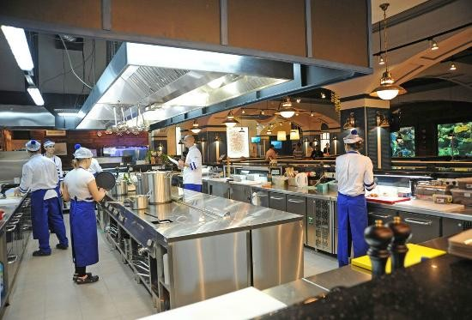
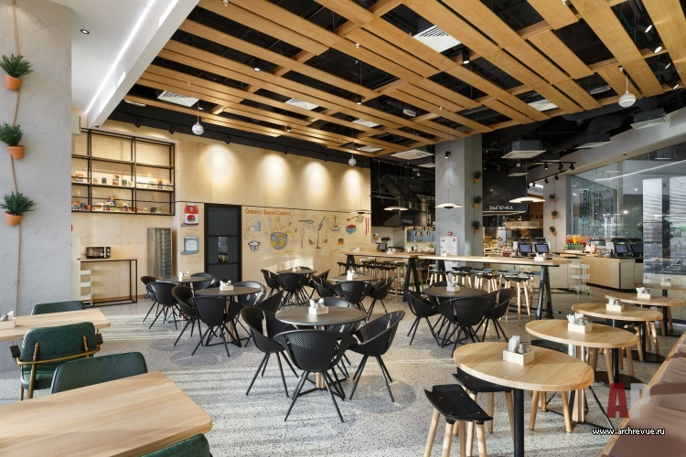
6. Характеристика діючих норм матеріально-технічного оснащення. Правила і вимоги до приймання, списування предметів матеріально-технічного постачання.
Кількість матеріальних засобів розраховується на основі норм витрати, оснащення, експлуатаційних норм. Норми встановлюються для визначення потреби в предметах одноразового використання. Наприклад, одноразовий посуд та інші матеріали, повністю використані в процесі торгово-виробничої діяльності.
Норми оснащення встановлюються для визначення потреби в предметах багаторазового використання.

Slide 33
Норми предметів матеріально-технічного забезпечення
поділяються в залежності від призначення:
•Норми оснащення;
•Норми витрат;
•Експлуатаційні норми.
Норми технічного оснащення ЗРГ (затв. у 2003 р.) встановлені залежно
від типу і місткості закладу, визначено номенклатуру устаткування.
Додатково користуються рекомендаціями щодо оснащення доготівельних
закладів
машинами
приладами.
для
прибирання
приміщень,
ваговимірювальними
Для заготівельних підприємств є рекомендації для оснащення кожного цеху
з урахуванням його потужності та виду продуктів, що переробляються.
Норми витрат використовують для розрахунку кількості предметів і
посуду одноразового використання (паперові серветки, посуд і набори),
миючих засобів. Дозволяють підтримувати і забезпечувати належні
санітарні умови.
Експлуатаційні норми – мінімальні і максимальні терміни зносу
обладнання, норми амортизації тощо.

Slide 34
У закладах ресторанного господарства керуються нормами
оснащення закладів посудом, столовими наборами, меблями і кухонним інвентарем
оснащення барів, дитячих кафе порцеляновим, скляним металевим посудом, столовими наборами та виробничим інвентарем
оснащення санітарним одягом, санітарним взуттям
видачі форменного одягу і взуття працівникам

Slide 35
Питання для самоконтролю:
1. Які види постачання підприємств громадського харчування розрізняють?
2. Дайте визначення що таке логістика.
3. Яка форма постачання передбачає прямі зв'язки постачальник - підприємство, минаючи проміжні оптові фірми.
4. Охарактерезуйте централізоване ростачання.
5. Охарактерезуйте децентралізоване постачання.
6. За якими критеріями вибирають постачальників?
7. Що таке Аукціонна торгівля?
8. Навіщо встановлюються норми оснащення?
9. Що потрібно перевіряти при прийманні устаткування, що надійшло в тарі?
10. Чим регламентуєтся Терміни доставки устаткування та умови оплати?

Slide 36
Дякую за увагу!
Тема наступної лекції: “Організація роботи складського, тарного та транспортного господарства”

